Slide 1
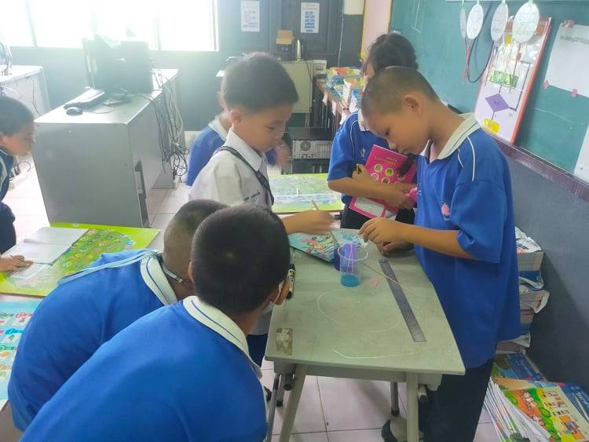
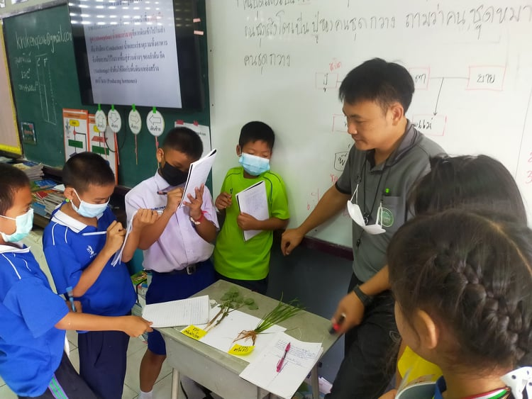
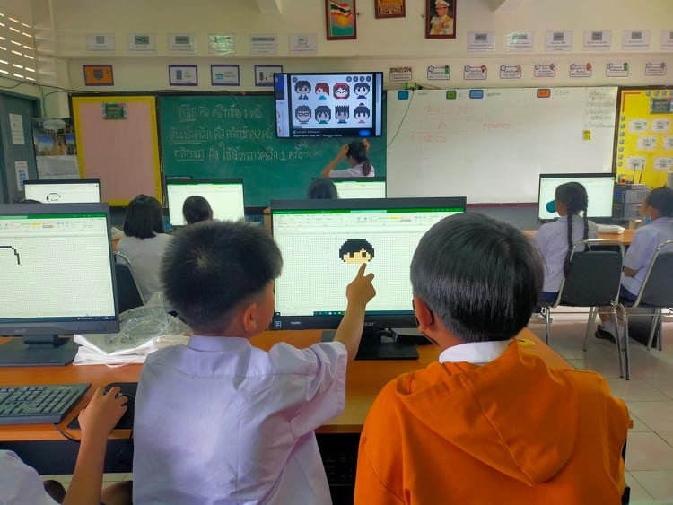
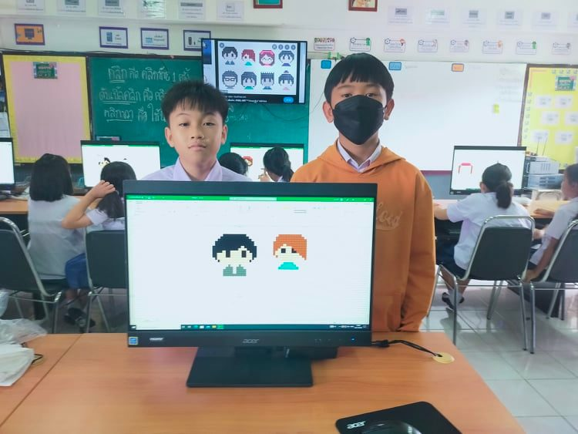
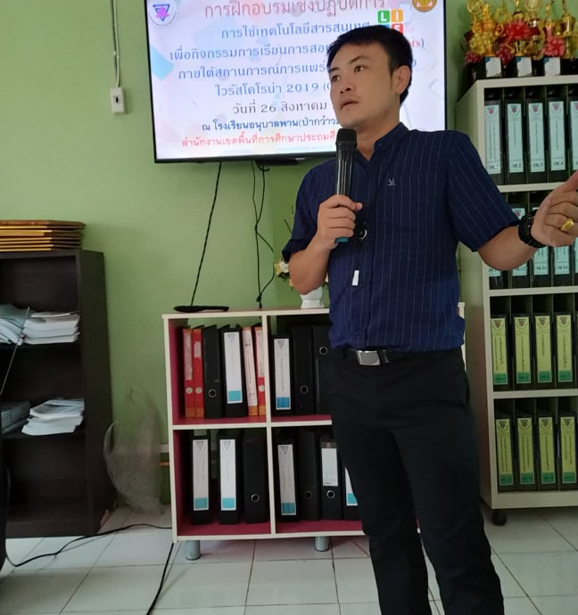
เอกสารประกอบการสัมภาษณ์
ตำแหน่ง ครูผู้ช่วย
นายครูไทยฟรี ดอทคอม
ครูอัตราจ้าง
โรงเรียนอนุบาลครูไทยฟรี
สำนักงานเขตพื้นที่การศึกษา
ประถมศึกษาเชียงราย เขต 5

